Slide 1







Коммерческое предложение
Таргетированная реклама
для компании «ДомВсем139»
ТОП-3 SMM-агентств
в г. Казань
ТОП-10 SMM-агентств в категории «Ремонт и строительство»
CMS Magazine
Рейтинг Рунета

Slide 2
Содержание
О нас.
Анализ.
Портрет аудитории.
Особенности проекта.
Состав работ.
Площадки и технологии.
Прогноз результатов.
Проектная команда.
Наш опыт.
Клиенты.
Отзывы.
Ответы на вопросы.
Условия работы.
Контакты.
О ценности
О цене
info@proactivity.ru
+7 (495) 517-7847

Slide 3
О нас
149
32
15
проектов в портфолио
штатных сотрудника
лет опыта
4,4
39
+450
года средний срок работы сотрудников в компании
проектов на поддержке на сегодняшний день
млн. рублей помогли заработать компаниям наших клиентов
info@proactivity.ru
+7 (495) 517-7847

Slide 4
Задача
Привлечение потенциальных клиентов с помощью таргетированной рекламы в VK, Instagram и OK.RU.
Технические показатели:
Количество новых подписчиков – минимум 500 / мес.
Количество посетителей сайта – минимум 3 000 / мес.
Бизнес-цели:
Количество заявок – минимум 50 / мес.
Количество договоров / оплат – минимум 10 / мес.
info@proactivity.ru
+7 (495) 517-7847

Slide 5
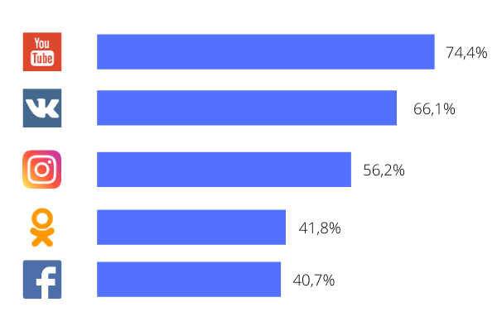
Анализ
На текущий момент статистика по охвату лидирующих социальных сетей в России выглядит следующий образом:
Соответственно, запуская рекламу в 3 основных системах, мы охватим большую часть потенциального рынка.
info@proactivity.ru
+7 (495) 517-7847

Slide 6

Портрет ЦА
Город: Калининград.
Семейное положение: женат, двое детей.
Должность: руководитель компании (топ-менеджер).
Образование: высшее.
Интересы: рыбалка / футбол.
Геннадий, 37 лет
info@proactivity.ru
+7 (495) 517-7847

Slide 7
Особенности проекта
Во-первых, малоэтажное строительство – это отрасль с высокой конкуренцией. Нужно вкладывать много усилий, чтобы быть впереди других.
Во-вторых, оформление текущих корпоративных страниц нуждается в доработке.
И, в-третьих, необходимо выбрать шаг, к которому мы будем подталкивать заказчика. Например, это может быть заказ бесплатной консультации.
info@proactivity.ru
+7 (495) 517-7847

Slide 8
Состав работ
В процессе настройки рекламных кампаний будут проведены следующие работы:
1. Подготовка баннеров
Отрисовка изображений.
2. Написание объявлений
Формирование объявлений, которые будут привлекать внимание потенциальных клиентов.
3. Настройка условий показа
Работа с параметрами (время показа, регионы, устройства пользователей, возраст и другие).
4. Запуск рекламной кампании
Прохождение модерации.
Старт показов.
info@proactivity.ru
+7 (495) 517-7847

Slide 9
Состав работ
Следующий этап – регулярная поддержка, которая включает в себя:
1. Отслеживание показов
Контроль бюджет.
Напоминание о необходимости оплаты.
2. Оптимизация рекламы
Повторная настройка уже существующих объявлений для повышения результативности.
3. Корректировка объявлений
Внесение изменений в созданные объявления.
4. Расширение рекламных кампаний
Настройка и запуск дополнительных объявлений.
info@proactivity.ru
+7 (495) 517-7847

Slide 10
Состав работ
Дополнительные рекомендованные услуги:
Дизайн
Оформление корпоративных страниц.
Увеличение конверсии сайта
Доработка содержимого сайта (корректировка блока «Преимущества»).
Отрисовка 3 баннеров.
Установка виджета обратного звонка и онлайн-консультанта.
info@proactivity.ru
+7 (495) 517-7847

Slide 11

Площадки и технологии
Ваши объявления будут показываться на следующих сайтах (включая десктопную версию (компьютер) и мобильную (смартфоны и планшеты):
info@proactivity.ru
+7 (495) 517-7847

Slide 12
Прогноз результатов
Бюджет | 100 000 руб.
Подписчики | 530
Заявки | 23
Договора | 2
info@proactivity.ru
+7 (495) 517-7847

Slide 13
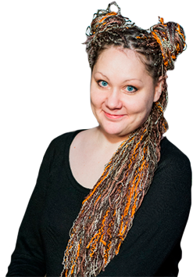
Проектная команда
Наш вашим проектом будут работать:
Катя Логвинова
Аккаунт-менеджер
“
Всегда на связи. Вовремя отвечаю на вопросы и реагирую на любые пожелания, организуя работу специалистов.
info@proactivity.ru
+7 (495) 517-7847

Slide 14
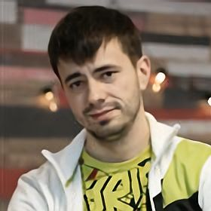
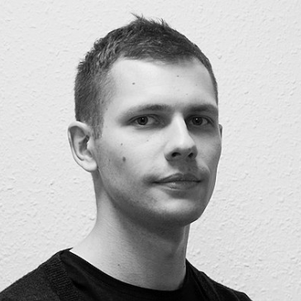
Проектная команда
Наш вашим проектом будут работать:
Кирилл Кряжев
Специалист по рекламе
Дмитрий Боровик
Веб-аналитик
«Знаю, как настроить рекламные кампании таким образом, чтобы вы получили максимум качественных заявок.»
«Залог успешной рекламы – сбор и анализ показателей. Только владея данными, можно строить и проверять гипотезы.»
info@proactivity.ru
+7 (495) 517-7847

Slide 15

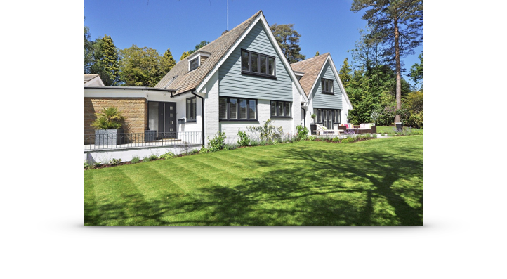
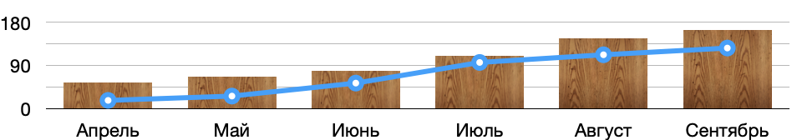
Наш опыт
Реклама прочих проектов из сферы строительства:
Строительная компания
«СтройДом73»
8 420
316
53
посетителей
заявок
договора
info@proactivity.ru
+7 (495) 517-7847

Slide 16



Наши клиенты
info@proactivity.ru
+7 (495) 517-7847

Slide 17
Отзывы
«Стартовали рекламу в прошлом году. Специалисты начали работу с детального аудита. Далее улучшили сам сайт и настроили веб-аналитику. Все работы проводились, исходя из плана. Результаты не заставили себя ждать – прямо в день запуска наш офисный телефон стал звонить намного чаще. А спустя месяц, когда мы подводили первые итоги, были удивлены увеличенной выручкой»
Сергей Бесшабашнов
CEO, Proactivity Group
– больше отзывов на https://workspace.ru
info@proactivity.ru
+7 (495) 517-7847

Slide 18





Награды
info@proactivity.ru
+7 (495) 517-78-47

Slide 19

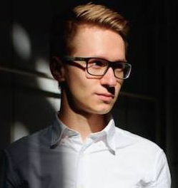
Отвечаем на вопросы
Семён Семёныч
Клиент, «ДомВсем139»
«Будут ли у меня доступы в рекламный кабинет?»
Дмитрий Лагутин
Директор по развитию
«Разумеется. После формирования объявлений мы сразу же предоставим доступ к кабинету, чтобы вы могли всегда контролировать успешность рекламной кампании в режиме реального времени»
info@proactivity.ru
+7 (495) 517-7847

Slide 20
Условия работы
Тарифы на настройку рекламных кампаний (стоимость указана за 1 соц. сеть):
 | Эконом | Оптимальный | VIP
Анализ | + | + | +
Объявления | до 10 | до 30 | до 100
Стоимость | 15 000 руб. | 25 000 руб. | 45 000 руб.
Сроки запуска | 1 неделя | 2 недели | 3 недели
info@proactivity.ru
+7 (495) 517-78-47

Slide 21
Условия работы
Тарифы на ведение рекламных кампаний (стоимость указана за 1 соц. сеть):
 | Эконом | Оптимальный | VIP
Выделенный менеджер | + | + | +
Правки | до 10 | до 30 | до 100
Новые объявления | до 5 | до 15 | до 30
Стоимость | 10 000 руб./мес. | 20 000 руб./мес. | 35 000 руб./мес.
info@proactivity.ru
+7 (495) 517-78-47

Slide 22
Условия работы
Дополнительные услуги:
  Оформление страницы (1 соц. сеть) – 15 000 руб.
  Установка счетчиков посещаемости (Яндекс + Google) – 3 000 руб.
  Настройка целей – 8 000 руб.
  Подключение call-tracking (отслеживание статистики по звонкам) – 5 000 руб. + 6 000 руб./мес. (аренда номеров).
  Настройка сквозной аналитики в связке с вашей CRM.
  Доработка содержимого сайта (корректировка блока «Преимущества») – 10 000 руб.
  Отрисовка 3 баннеров – 12 000 руб.
  Установка виджета обратного звонка и онлайн-консультанта – 8 000 руб.
info@proactivity.ru
+7 (495) 517-78-47

Slide 23
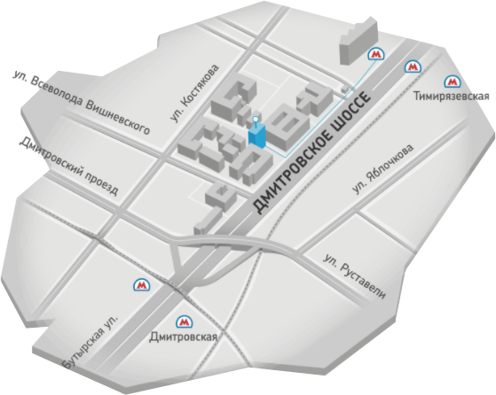
Контактная информация
МКАД
Приходите
Москва, Дмитровское шоссе д. 9-Б
Пишите
info@proactivity.ru
Звоните
+7 (495) 517-78-47
Центр

